Slide 1
二分、贪心、数论初步
主讲人：DQ9911

Slide 2
<cmath>库

Slide 3
cmath
常用函数: (参数均为double)
三角函数 : sin, cos, tan, cot;
反三角函数: asin, acos, atan, acot;
指数函数 : exp(double x)(求e ^ x), pow(double a, double b) (a ^ b)
对数函数: log(double ) (e为底), log10(double )(10为底)
数值相关函数: abs(整数绝对值), fabs(浮点数绝对值),
floor(double ) (浮点数想下取整), ceil(double ) (浮点数向上取整)

Slide 4
cmath
pi的定义
尽量不要用define定义常数!!!!!!
#define pi 3.14159265358979323846
(可能会有不可预知的错误)
推荐使用const + acos来定义
const double pi = acos(-1.0);

Slide 5
前缀和

Slide 6
前缀和
问题表述
给定一个数组a（下标从1到n），对于给定的一个区间[l，r]，如何求出区间上元素的和？

Slide 7
前缀和
解法1：
暴力枚举区间[l，r]上的每一位元素，加以求和
int ans = 0;
for(int i = l; i <= r; ++i) {
ans += a[i];
}
每次查询的时间复杂度均为O（N）

Slide 8
前缀和
解法2：
多开一个数组sum，用来存储数组a的前缀信息
用sum[i]表示（a[1]+a[2]+……+a[i]），其中sum[0]=0
（代码示例，预处理部分）
sum[0] = 0;
for(int i = 1; i <= N; ++i) {
sum[i] = sum[i - 1] + a[i];
}

Slide 9
前缀和
解法2：
多开一个数组sum，用来存储数组a的前缀信息
用sum[i]表示（a[1]+a[2]+……+a[i]），其中sum[0]=0
假如我们想要知道a[l]+a[l+1]+......+a[r]，sum[r] - sum[l-1]就是我们想要的答案

Slide 10
二分法

Slide 11
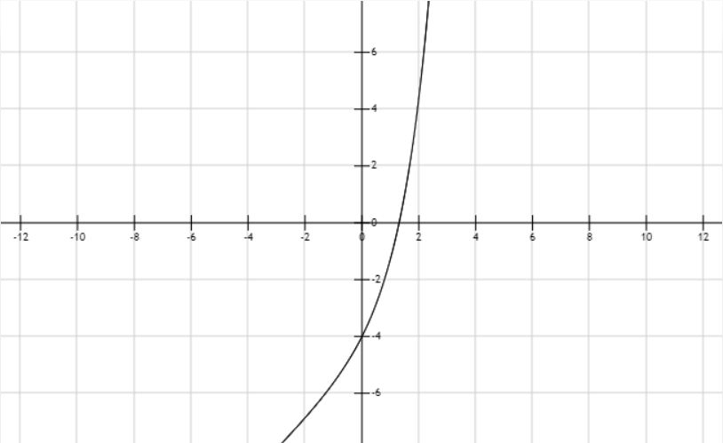
二分法
例题：f（x）=e^x+x-5，
求函数的零点

Slide 12
二分法
例题：f（x）=e^x+x-5，
求函数的零点
Step1. 估算根的范围，取两个端点l、r, 使f(l)、f(r)异号
Step2. 令mid = (l + r) / 2，计算f(mid)
Step3. 若f(mid) > 0则r = mid，若f(mid) = 0则mid就是零点, 若f(mid) < 0 则 l = mid
Step4. 计算|r-l|是否落在误差范围内，若是则算法结束，否则转Step2.

Slide 13
二分法
可以利用二分法解决的问题的特点：
函数在我们选定的区间里是单调的 (某种意义下的单调)
可以设计算法判断出当前基准值相对于正解偏大或者偏小
这样我们可以利用二分法不断地将范围缩小一半
可以将最优性问题转化为可行性问题.

Slide 14
举个栗子
有N条绳子，它们的长度分别为Li。如果从它们中切割出K条长度相同的绳子的话，这K条绳子的长度最长能有多长？
如：N=4，K=11，L={8.02, 7.43, 4.57, 5.39}
答案：2.00。

Slide 15
const int maxn = 1007;
int n, k;
double l[maxn];
bool chk(double x) {
int num = 0;
for(int i = 0; i < n; i++)
num += floor(l[i] / x);
return num >= k;
}
void solve() {
double l = 0, r = 1e9, eps = 1e-6;
while(r - l > eps) {
double mid = (l + r) / 2;
if(chk(mid)) l = mid;
else r = mid;
}
printf("%.2f\n", l);
}

Slide 16
贪心算法----解决最优性问题的一种策略

Slide 17
贪心算法
贪心算法：
是一种在每一步选择中都采取在当前状态下最好或最优（即最有利）的选择，从而希望导致结果是最好或最优的算法。

Slide 18
找零钱
一个小孩买了价值少于100元的商品，并将100元钱放入取款机。
取款机要用数目最少的硬币将零钱找给小孩。
假设取款机内有任意多的面值为25元、10元、5元、及1元的硬币。

Slide 19
找零钱
贪心策略为：每次给出不超过应找钱数的面值最大的硬币。
贪心策略得到优化解:
100 = 4 * 25
77 = 3 * 25 + 2
15 = 10 + 5

Slide 20
找零钱
贪心策略为：每次给出不超过应找钱数的面值最大的硬币。
贪心策略得到优化解:
100 = 4 * 25
77 = 3 * 25 + 2
15 = 10 + 5
硬币面值之间有倍数关系;否则没解.
例如，面值14、12、5和1；
则17＝12＋5，答案是用2枚硬币；而贪心法为14加3个1,共4枚硬币.

Slide 21
独木舟问题
我们计划组织一个独木舟旅行。租用的独木舟都是一样的，最多乘两人，而且载重有一个限度。现在要节约费用，所以要尽可能地租用最少的舟。你的任务是读入独木舟的载重量，参加旅行的人数以及每个人的体重，计算出所需要的租船数目。
[输入格式] 第一行是w（80≤w≤200）,表示每条独木舟最大的载重量；整数n（1≤n≤30000,参加旅行的人数。接下来的n行，每行是一个整数Ti（5≤Ti≤w）,表示每个人的重量。
[输出格式]输出文件仅一行，表示最少的租船数目。

Slide 22
独木舟问题
基于贪心法，找到一个重量最大的人，让它尽可能与重量大的人同乘一船。
如此循环直至所有人都分配完毕即可统计出所需要的独木舟数。

Slide 23
独木舟问题
基于贪心法，找到一个重量最大的人，让它尽可能与重量大的人同乘一船。
如此循环直至所有人都分配完毕即可统计出所需要的独木舟数。
特别注意的是，局部贪心的选择是否可以得出全局最优是能否采用贪心法的关键所在。
对于能否使用贪心策略，应从理论上予以证明。（如果条件允许）

Slide 24
数论初步

Slide 25
模运算的世界

Slide 26
同余定理
同余：
许多数被同一个数除得到的余数相同，即多个数模同一个数的结果相同
a≡b(mod d)表示a与b除以d时同余
同余的等价定义式 a = q * m + b

Slide 27
模运算法则
假如a≡x(mod d), b≡m(mod d),则有
①(a+b)≡(x+m)(mod d)
②(a-b)≡(x-m)(mod d)
③(a*b)≡(x*m)(mod d)
运算之后再取模和中间取模之后最后再取模的结果一样
需要注意的一点是C++中的模运算与数论中的模运算不一样， 如:
-7 ≡ 2(mod3), -7%3=-1

Slide 28
模运算法则
假如a≡x(mod d), b≡m(mod d),则有
①(a+b)≡(x+m)(mod d)
②(a-b)≡(x-m)(mod d)
③(a*b)≡(x*m)(mod d)
运算之后再取模和中间取模之后最后再取模的结果一样
除法不具有这样的性质

Slide 29
欧几里得与扩展欧几里得算法

Slide 30
如何求两个数的最大公因数
辗转相除法！
又叫做欧几里得算法。
代码示例：
int gcd(int a, int b) {
if(b == 0) return a;
return gcd(b, a % b);
}
比如求gcd(11, 37)
37 = 11 * 3 + 4
11 = 4 * 2 + 3
4 = 3 * 1 + 1
3 = 1 * 3 + 0

Slide 31
最小公倍数
求x、y的最小公倍数
x = gcd(x, y) * t，y = gcd(x, y) * p, lcm(x, y) = x / gcd(x, y) * y
代码示例：
int lcm(int x, int y) {
return x / gcd(x, y) * y;
}

Slide 32
扩展欧几里得算法
扩展欧几里得算法主要是用来求解二元一次方程
也就是a * x + b * y = c，求出一个整数特解
事实上, 设d = gcd(a, b).则必有d|(a * x + b * y).
若d不能整除c则方程无解….
否则该方程的一个特解可表示成a * x + b * y = d的一个特解(x0, y0) * (c / d).
因此我们只需要求这个方`程 a * x + b * y = d的一个特解就行了…
不如先给个例子试试???

Slide 33
扩展欧几里得算法
给定一个不定方程:11x + 37y = 1
回忆求最大公约数的过程:
37 = 11 * 3 + 4
11 = 4 * 2 + 3
4 = 3 * 1 + 1
3 = 1 * 3 + 0
我们自下向上可以发现:
1 = 1 – 0;
1 = 4 – 3 * 1
1 = 4 – (11 – 4 * 2) = 4 * 3 – 11
1 = (37 – 11 * 3) * 3 – 11 = 37 * 3 – 11 * 10.
可以发现x = -4, y = 1.

Slide 34
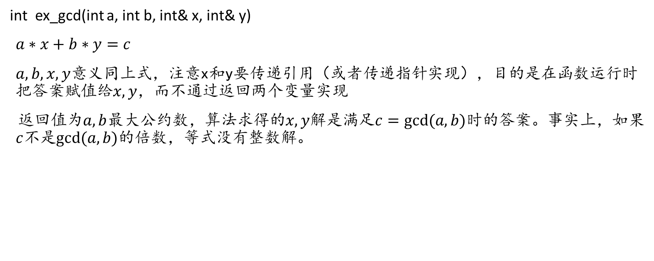
扩展欧几里得算法

Slide 35
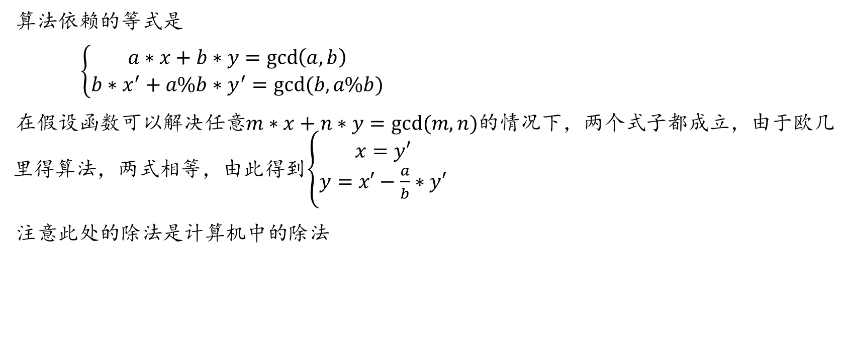
扩展欧几里得算法

Slide 36
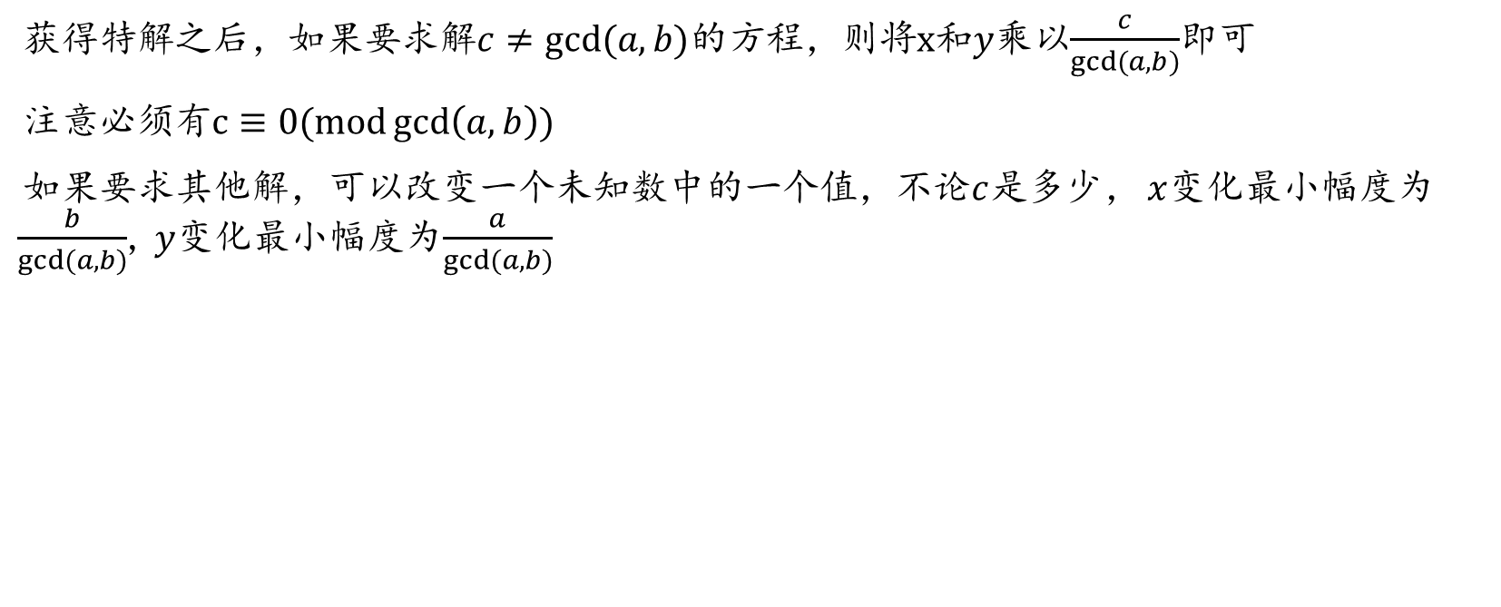

扩展欧几里得算法
设d = gcd(a, b)
考虑方程a * x + b * y = 0, 即(a/d)*x+(b/d)*y = 0的通解.
由于a/d, b/d互质, 故显然有
x = (b/d) * t, y = -(a/d) * t (其中t为任意整数)

Slide 37
扩展欧几里得算法
int exgcd(int a, int b, int &x, int &y) {
if(!b) {
x = 1, y = 0;
return a;
}
int d = exgcd(b, a % b, y, x);
y -= a / b * x;
return d;
}

Slide 38
乘法逆元
在模数为x的模运算下，a的逆元a’是满足
aa’=1 (mod x)
t/a = t/a * 1 = t/a *aa’ = t*a’
所以除以一个数等于乘上这个数的逆元。

Slide 39
素数相关

Slide 40
素数
素数：
指在大于1的自然数中，除了1和该数自身外，无法被其他自然数整除的数
例如:
2, 3, 5, 7, 11, 13, 17, 19, 23, 29都是质数
4 = 2 * 2, 12 = 2 * 6, 981 = 9 * 109都不是质数

Slide 41
素数
朴素的素数判断，判断2~sqrt(x)中有没有数能够整除x，如果没有则x是素数.
bool isprime(int n) {
for(int i = 2; i * i <= n; i++)
if(n % i == 0) return false;
return true;
}

Slide 42
埃氏筛法

Slide 43
埃氏筛法

Slide 44
埃氏筛法

Slide 45
埃氏筛法

Slide 46
埃氏筛法

Slide 47
埃氏筛法

Slide 48
埃氏筛法

Slide 49
埃氏筛法
参考代码…
const int maxn = 1e7 + 7;
bool np[maxn];
void sieve() {
for(int i = 2; i < maxn; i++) {
if(!np[i]) {
for(int j = i * 2; j < maxn; j += i)
np[j] = true;
}
}
}

Slide 50
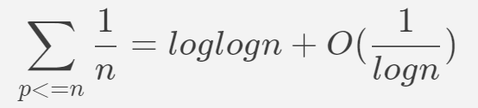
埃氏筛法
代码的时间复杂度 : (根据Mertens定理O(nloglogn))
我们可以利用这个筛法，在一秒内把10^7以内的素数和合数分离出来.
Mertens定理: (这个了解一下就行)
一种更快的筛法: 欧拉筛(时间复杂度为O(n))
代码以及思路均会在PPT最后给出, 有兴趣可以学习一下…

Slide 51
快速幂

Slide 52
朴素求幂
方法：累乘法
时间复杂度：O（N）
int pow(int x, int n) {
int res = 1;
for(int i = 1; i <= n; ++i) res *= x;
return res;
}

Slide 53
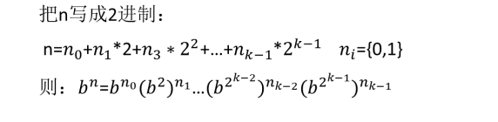
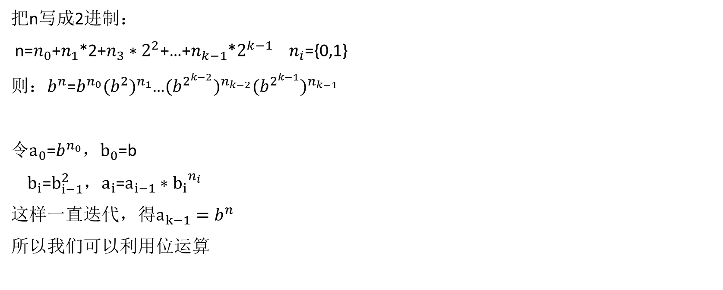
快速幂

Slide 54
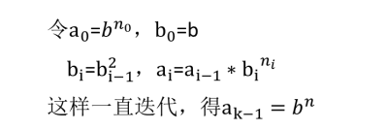
快速幂

Slide 55
快速幂
int quick_pow(int x, int n)
{
int res = 1, p = x;
while(n)
{
if(n & 1) res *= p;
p *= p;
n >>= 1;
}
return res;
}

Slide 56
矩阵快速幂
思想
矩阵快速幂的思想和数的快速幂是一模一样的，就是要自己实现矩阵的乘法，然后可以套数的快速幂的模板。
难点
矩阵题目的难点在于构造矩阵，一般用于有能够推出递推式的题目，推出递推式之后，发现递推O（n）的复杂度时间比较大，那么我们可以构造一个矩阵，然后用矩阵快速幂降低时间复杂度

Slide 57
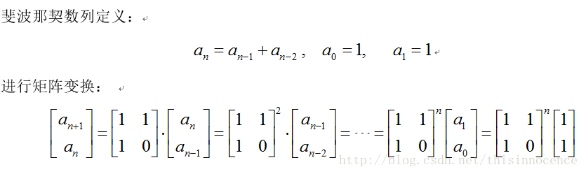
矩阵快速幂

Slide 58
矩阵快速幂
typedef long long ll;
const int mod = 1e9 + 7;
const int N = 2;
struct mat {
ll e[N][N];
void init() { memset(e, 0, sizeof e);}
void E() {
init();
for(int i = 0; i < N; i++)
e[i][i] = 1;
}
};

Slide 59
矩阵快速幂
mat mul(const mat &A, const mat &B) {
mat ret; ret.E();
for(int i = 0; i < N; i++)
for(int j = 0; j < len; j++)
for(int k = 0; k < len; k++)
(ret.e[i][j] += A.e[i][k] * B.e[k][j]) %= mod;
return ret;
}

Slide 60
扩展内容

Slide 61
二分、贪心经典问题
1.整数分组问题
给一个长度为N的序列a[1…N], 现在要将这个数列分成K个连续的子序列, 要求这K个序列中序列元素之和最小值最大, 并输出这个最大的最小值.
数据范围: 0<=a[i]<=1000, N < 1e5, K < 1e5.
栗子:
10 3 (N K)
1 2 3 1 2 1 3 2 4 3 (a[1…N])
最优的分组策略是 (1 2 3 1) (2 1 3 2) (4 3), 答案为7.

Slide 62
二分、贪心经典问题
解法：
设答案为ans.
可以发现以下性质： （最优性问题转换成可行性问题…）
x <= ans时, a[1…N]可被划分成大于等于K个连续子序列, 且每个子序列元素和大于等于x.
x > ans时， a[1…N]只能被划分成小于K个连续子序列， 使得每个子序列元素和大于等于x.（否则答案应该比ans大.）

Slide 63
二分、贪心经典问题
二分方法:
对于一个特定的答案x只需判断能否被分成K及K以上个组, 使得每组元素和大于x.
判断过程中使用贪心策略使得分的组最多…
注意: 整数二分的方法和浮点数有较大的差别…

Slide 64
二分、贪心经典问题
const int maxn = 1e5 + 7;
int a[maxn];
int n, k;
bool chk(int ans) {
int t = 0, cnt = 0;
for(int i = 0; i < n; i++)
if((t += a[i]) >= ans)
cnt++, t = 0;
return cnt >= k;
}

Slide 65
二分、贪心经典问题
void solve() {
int l = 1, r = 100000001, ans = 0;
while(l <= r) {
int mid = (l + r) >> 1;
if(chk(mid)) ans = mid, l = mid + 1;
else r = mid - 1;
}
printf("%d\n", ans);
}

Slide 66
欧拉筛
学习埃式筛法时我们发现一个合数在筛的过程中会被筛好几次
(取决于这个合数有几个素因子)
那么有没有一种办法能够让我们每个数只筛一次呢？
当然有, 这种神奇的方法就是欧拉筛…

Slide 67
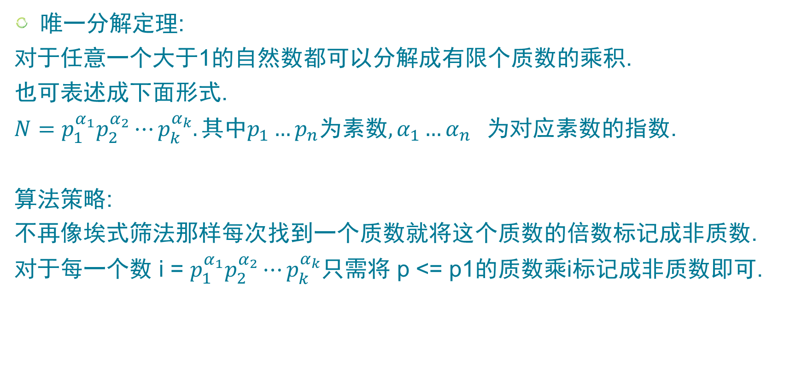
欧拉筛
唯一分解定理:
对于任意一个大于1的自然数都可以分解成有限个质数的乘积.
也可表述成下面形式.
$N=p_{1}^{α_{1}}p_{2}^{α_{2}}⋯p_{k}^{α_{k}}.其中p_{1}…p_{n}为素数, α_{1}…α_{n} 为$对应素数的指数.
算法策略:
不再像埃式筛法那样每次找到一个质数就将这个质数的倍数标记成非质数.
对于每一个数 i = $p_{1}^{α_{1}}p_{2}^{α_{2}}⋯p_{k}^{α_{k}}$只需将 p <= p1的质数乘i标记成非质数即可.

Slide 68
欧拉筛
bool np[maxn];
int p[maxn / 8], pn = 0;
void sieve() {
for(int i = 2; i < maxn; i++) {
if(!np[i]) p[pn++] = i;
for(int j = 0; j < pn && i * p[j] < maxn; j++) {
np[i * p[j]] = true;
if(i % p[j] == 0) return;
}
}
}

Slide 69
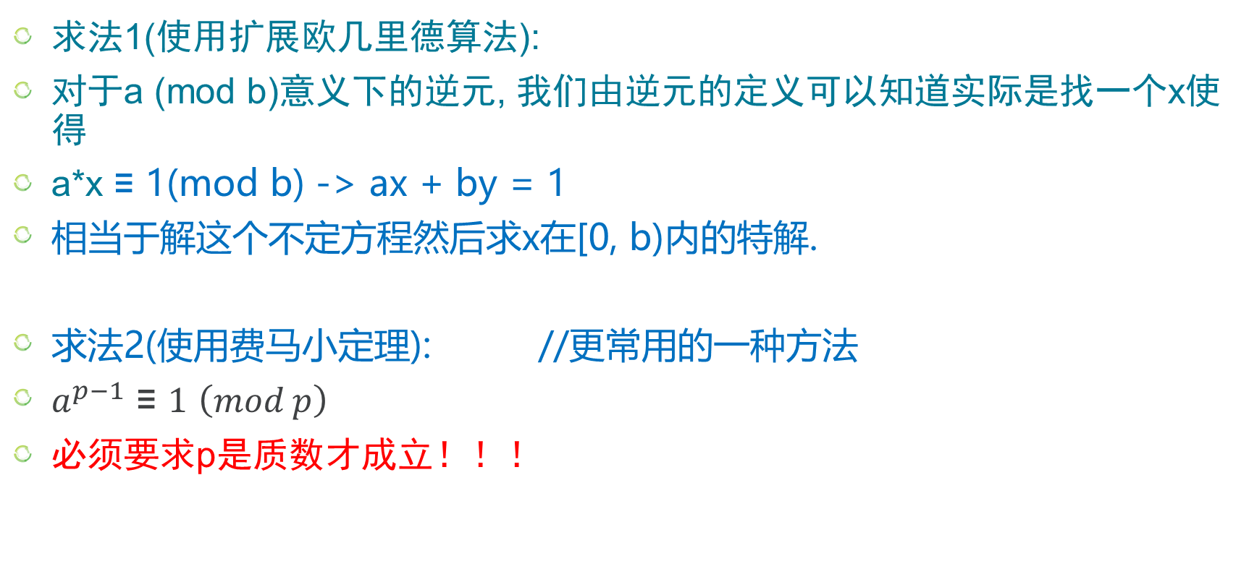
乘法逆元的几种求法
求法1(使用扩展欧几里德算法):
对于a (mod b)意义下的逆元, 我们由逆元的定义可以知道实际是找一个x使得
a*x ≡ 1(mod b) -> ax + by = 1
相当于解这个不定方程然后求x在[0, b)内的特解.
求法2(使用费马小定理): //更常用的一种方法
$a^{p−1}$ ≡ 1 $\left(mod p\right)$
必须要求p是质数才成立！！！

Slide 70
Thanks~

